Slide 1

Voorbereiding IVF/ICSI behandeling
Afdeling Voortplantingsgeneeskunde

Slide 2
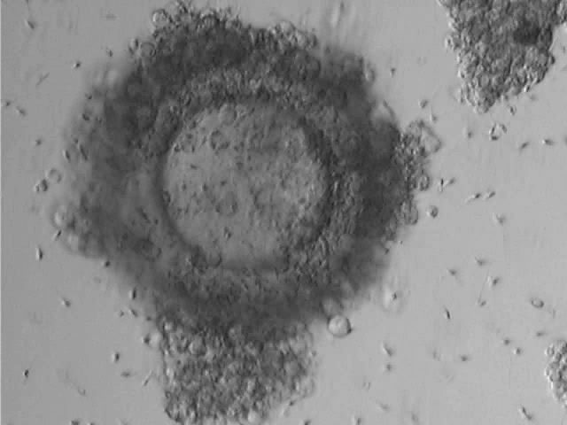
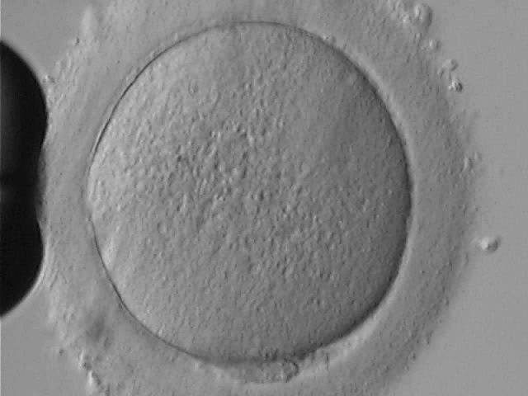
Wat is IVF en ICSI?
In Vitro Fertilisatie
Intra Cytoplasmatische Sperma Injectie
Zaadcellen worden aan de eicellen toegevoegd in het schaaltje
In een rijpe eicel wordt één zaadcel geïnjecteerd
Alleen op indicatie
Notes:
U bent hier omdat u wordt voorbereid voor een eerste IVF of ICSI behandeling bij ons in het UMC Utrecht.
Laten we beginnen met uit te leggen wat dit inhoudt.
Het zijn beiden afkortingen voor laboratorium technieken die gebruikt worden bij vruchtbaarheidsbehandelingen.
IVF staat voor in vitro fertilisatie. Er wordt dan 1 eicel (eicel-cumulus complex) in een petrischaaltje gedaan en dan wordt er een bepaalde hoeveel zaadcellen aan toegevoegd. Dan gaat het als het ware om een soort van natuurlijke selectie.
ICSI staat voor intra cytoplasmatische sperma injectie. Deze techniek wordt gebruikt als er sprake is van een ernstig verminderde zaadkwaliteit. De eicellen worden in het laboratorium kaal gemaakt (cumuluscellen worden verwijderd), dan kan er worden beoordeeld welke eicellen er rijp zijn. In de rijpeicellen zal dan 1 zaadcel per eicel worden geïnjecteerd.
Voor beide technieken geldt dat het een normaal beloop is indien niet alle eicellen bevrucht raken. Op relatief kleine aantallen zijn percentages niet zo betrouwbaar maar ga uit van ongeveer 60 - 70% kans op bevruchting.

Slide 3
Hoe gaat zo’n behandeling?
Behandelschema met hormonen (onderhuidse injecties) nodig om:
Meerdere eiblaasjes te laten ontwikkelen (doel meerdere eicellen)
Eigen LH-piek/eisprong te onderdrukken
De arts gaat na welk hormoonschema het beste bij u en uw behandeling past:
GnRH antagonist (‘kort schema’)
GnRH agonist (‘lang schema’)
Om planningsredenen wordt soms besloten om voorafgaand aan de hormonale injecties kortdurend gebruik te maken van hormonale tabletten (bv. anticonceptiepil)
Voorafgaand aan de punctie van belang om virale screening HIV en hepatitis B/C te hebben verricht
Voorafgaand aan de punctie wordt u gevraagd om de behandelovereenkomsten (verse IVF/ICSI en cryo-embryo behandeling) en bewaarovereenkomst (embryo’s) ondertekend in te leveren

Slide 4
Stimulatie schema- GnRH antagonist (‘kort schema’)
Gonal-F
Dagelijkse, onderhuidse injectie (16:00-22:00u)
Doel: meerdere eiblaasjes/eicellen
Bijwerkingen: hoofdpijn, buikpijn, maag-darmklachten, lokale huidreactie
Cetrotide
Dagelijkse, onderhuidse injectie (16:00-22:00u)
Doel: onderdrukken eisprong
Bijwerkingen: lokale huidreactie
Ovitrelle
Eenmalige onderhuidse injectie
34-36 u voor punctie
Doel: laatste eicelrijping
Bijwerkingen: lokale huidreactie, hoofdpijn, maag-darmklachten, buikpijn
Punctie
Eicelrijping
Onderdrukken eisprong
Stimulatie eierstokken
Cyclusdag
1 2 3 4 5 6 7 8 9 10 11 12 13 14 15 16 17 18 19 20 21 22 23 24 25 26 27 28 29 30
Stimulatiedag
1 2 3 4 5 6 7 8 9 10 11 12 13 14 15 16 17 18 19 20 21 22 23 24 25 26 27 28 29
* Indien u een onregelmatige cyclus heeft wordt vaak voorafgaand gestart met hormonale tabletten (bv. Provera)
Notes:
Indien er voor u gekozen is voor het korte schema, dan start u op cyclusdag 2-3 met het stimuleren van de kleine eiblaasjes in de eierstokken. Hiervoor gebruikt u follikel stimulerend hormoon (FSH, Gonal-F) doormiddel van dagelijkse onderhuidse injecties. De arts zal bepalen in welke dosering u dit dient te gaan gebruiken. Kies een vast moment op de dag tussen 16:00-20:00u waarop u dit middel zet.
Gonal-F heeft als doel om meerdere eiblaasjes in de eierstokken te laten ontwikkelen. Het middel kan ook bijwerkingen hebben zoals onder andere hoofdpijn, maag-en darmklachten. U gaat door met dit middel totdat u van ons hoort hiermee te moeten stoppen.
Vanaf stimulatiedag 5 gaat u er een 2e dagelijkse injectie bij gebruiken om te voorkomen dat u zelf een LH-piek gaat aanmaken. Het doel is om de eiblaasjes verder te laten groeien maar om daarbij wel de eisprong te remmen/voorkomen. U gebruikt hiervoor cetrotide (GnRH antagonist). Dit is ook een onderhuidse injectie. Kies een vast moment op de dag tussen 16:00-20:00u waarop u dit middel zet. Dit middel kan ook bijwerkingen hebben. Veelal gaat het dan om een lokale huidreactie ter plaatse van het injecteren (roodheid, zwelling, jeuk). U gaat door met dit middel totdat u van ons hoort hiermee te moeten stoppen.
Rond stimulatiedag 6/7 komt u voor de eerste echo. Afhankelijk van de snelheid waarmee de eiblaasjes groeien (dat varieert tussen vrouwen) verwachten we 2-3 stimulatie echo’s nodig te hebben.
Vanaf stimulatiedag 6/7 hebben we vaak 1 week waarbij we een groot appel doen op uw flexibiliteit in verband met bezoeken aan ons behandelcentrum. Het is raadzaam hier rekening mee te houden als het gaat om uw verdere agenda.
Voor de echo’s mag u alleen komen. Uiteraard mag u ook iemand meenemen als u dat fijner vindt.
Indien de eiblaasjes groot genoeg zijn kunnen we een punctie gaan plannen. U weet de punctiedatum 2 dagen tevoren. Voor de laatste eicelrijping dient u 34-36 u voorafgaand aan de punctie nog een laatste injectie te zetten (ovitrelle). Het precieze tijdstip waarop u dit middel toedient luistert nauw met de punctietijd. U krijgt het tijdstip van toediening en de punctiedatum/tijd telefonisch van ons te horen. Ovitrelle kan als bijwerkingen o.a. lokale huidreactie, hoofdpijn, buikpijn en maag-en darmklachten hebben.

Slide 5
Stimulatie schema- GnRH agonist (‘lang schema’)
Decapeptyl
Dagelijkse, onderhuidse injectie (16:00-22:00u)
Doel: onderdrukken eisprong
Bijwerkingen o.a. hoofdpijn, opvliegers, stemmingswisselingen, misselijkheid
Gonal-F
Dagelijkse, onderhuidse injectie (16:00-22:00u)
Doel: meerdere eiblaasjes/eicellen
Bijwerkingen o.a. hoofdpijn, buikpijn, maag-darmklachten, lokale huidreactie
Ovitrelle
Eenmalige onderhuidse injectie
34-36 u voor punctie
Doel: laatste eicelrijping
Bijwerkingen o.a. lokale huidreactie, hoofdpijn, maag-darmklachten, buikpijn
Punctie
Eicelrijping
Stimulatie eierstokken
Onderdrukken eisprong
Cyclusdag
21 22 23 24 25 26 27 28 1 2 3 4 5 6 7 8 9 10 11 12 13 14 15 16 17 18 19 20 21 22 23 24
Stimulatiedag
1 2 3 4 5 6 7 8 9 10 11 12 13 14 15 16 17 18 19 20 21 22 23
* Om planningsredenen wordt er soms gekozen voor kortdurend gebruik van de anticonceptiepil voordat u met Decapeptyl start
Notes:
Indien er voor u gekozen is voor het lange schema, dan start u in het tweede deel van uw cyclus (luteale fase) met het onderdrukken van uw eigen cyclus. Hiervoor gebruikt u decapeptyl (GnRH agonist). Dit zijn dagelijkse onderhuidse injecties. Kies een vast moment op de dag tussen 16:00-20:00u waarop u dit middel zet. Decapeptyl wordt gebruikt om een eigen LH-piek/eisprong tegen te gaan. Dit middel kan bijwerkingen hebben zoals onder andere hoofdpijn, opvliegers, stemmingswisselingen. U gaat door met dit middel totdat u van ons hoort hiermee te moeten stoppen. Indien u zich tijdens het gebruik van dit middel zeer somber voelt of donkere gedachten heeft, dient u contact met ons op te nemen.
Tijdens het gebruik van de decapeptyl zult u ongesteld worden. Zolang u door blijft gaan met de decapeptyl blijft u eigen cyclus onderdrukt.
Op de afgesproken datum gaat u starten met het stimuleren van de eiblaasjes in de eierstokken. Hiervoor gebruikt u follikel stimulerend hormoon (FSH, Gonal-F) doormiddel van dagelijkse onderhuidse injecties. De arts zal bepalen in welke dosering u dit dient te gaan gebruiken. Kies een vast moment op de dag tussen 16:00-20:00u waarop u dit middel zet. Gonal-F heeft als doel om meerdere eiblaasjes in de eierstokken te laten ontwikkelen. Het middel kan ook bijwerkingen hebben zoals onder andere hoofdpijn, maag-en darmklachten. U gaat door met dit middel totdat u van ons hoort hiermee te moeten stoppen.
Rond stimulatiedag 8 komt u voor de eerste echo. Afhankelijk van de snelheid waarmee de eiblaasjes groeien (dat varieert tussen vrouwen) verwachten we 2-3 stimulatie echo’s nodig te hebben.
Vanaf stimulatiedag 8 hebben we vaak 1 week waarbij we een groot appel doen op uw flexibiliteit in verband met bezoeken aan ons behandelcentrum. Het is raadzaam hier rekening mee te houden als het gaat om uw verdere agenda.
Voor de echo’s mag u alleen komen. Uiteraard mag u ook iemand meenemen als u dat fijner vindt.
Indien de eiblaasjes groot genoeg zijn kunnen we een punctie gaan plannen. U weet de punctiedatum 2 dagen tevoren. Voor de laatste eicelrijping dient u 34-36 u voorafgaand aan de punctie nog een laatste injectie te zetten (ovitrelle). Het precieze tijdstip waarop u dit middel toedient luistert nauw met de punctietijd. U krijgt het tijdstip van toediening en de punctiedatum/tijd telefonisch van ons te horen. Ovitrelle kan als bijwerkingen o.a. lokale huidreactie, hoofdpijn, buikpijn en maag-en darmklachten hebben.

Slide 6
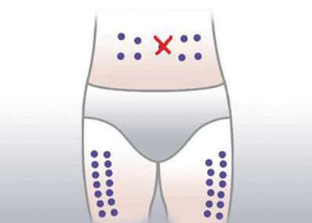
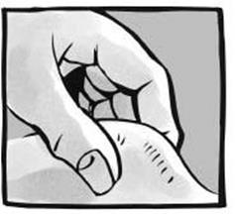
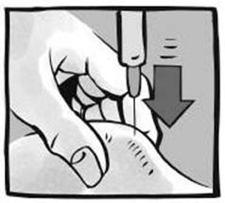
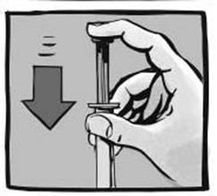
Subcutaan injecteren
Plaats: voorkeur buik
Afwisselen van injectieplaats
Starten met handen wassen
Desinfecteren niet nodig
Gebruikte naalden en ampullen verzamelen in naaldencontainer en retour apotheek
Video's op website UMCU

Slide 7
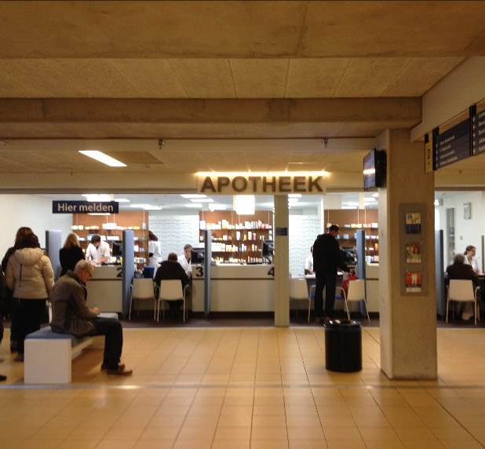
Medicatie
Vrijwel alle medicatie voor uw behandeling gaat via de poli apotheek van het UMCU.
Indien u andere medicatie gebruikt, is het van belang dat u dit aan de apotheek van het UMCU laat weten. Dit kan het snelst als u aangemeld bent bij het Landelijk Schakel Punt (LSP).
Op tijd een herhaalrecept aanvragen (tip: check voorafgaand aan uw echo hoeveel medicatie u nog thuis heeft liggen).

Slide 8
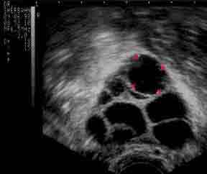
Monitoring stimulatie
Op indicatie wordt besloten tot een uitgangsecho.
Op stimulatiedag 6-9 → 1e echo, meten en tellen van het aantal follikels > 10 mm. Daarna wordt verder beleid afgesproken (veelal 2-3 stimulatie echo’s nodig).
Denk ook aan:
Inleveren behandelovereenkomsten
Inleveren gezondheidsvragenlijst vrouw
Voorafgaand virale screening (HIV, hepatitis B/C) vrouw en evt. partner/donor
Op indicatie wordt soms aanvullend bloedonderzoek verricht.
Gemiddeld zal de punctie tussen stimulatiedag 10-14 plaatsvinden.
Notes:
Soms wordt er besloten om voorafgaand aan de start van de stimulatie (Gonal-F) een uitgangsecho te laten verrichten.
Afhankelijk van het type behandelschema (lang/kort) wordt de eerste stimulatie echo gepland. De echo afspraken beslaan 15 minuten. Tijdens de eerste stimulatie echo neemt u de volgende documenten mee: getekende behandelovereenkomsten, ingevulde gezondheidsverklaring vrouw.
Indien wij een IVF/ICSI behandeling gaan verrichten hebben wij altijd een virale screening nodig. Dit gaat om een bloedafname bij de vrouw en evt. de partner/donor waarbij er gekeken wordt naar antistoffen tegen HIV, hepatitis B en hepatitis C. Deze bepaling heeft een geldigheidsduur van 2 jaar. Deze uitslagen dienen uiterlijk op de dag van het afspreken van de punctie bekend te zijn. Het is dus aan te raden dit tijdig te laten bepalen.
We meten en tellen de eiblaasjes (follikels) > 10 mm. Op een echo kan je niet zijn of een eiblaasje een eicel bevat. Naar verwachting zijn er 2-3 echo’s nodig voordat we de punctie kunnen afspreken. De echo afspraken zijn altijd in de ochtend.

Slide 9
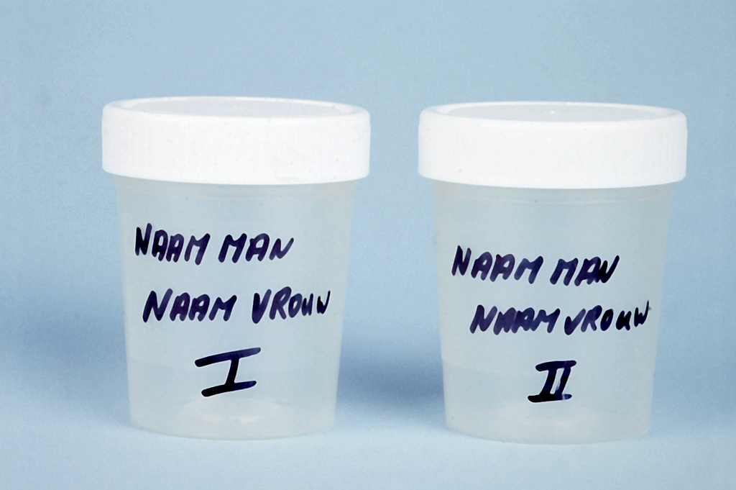
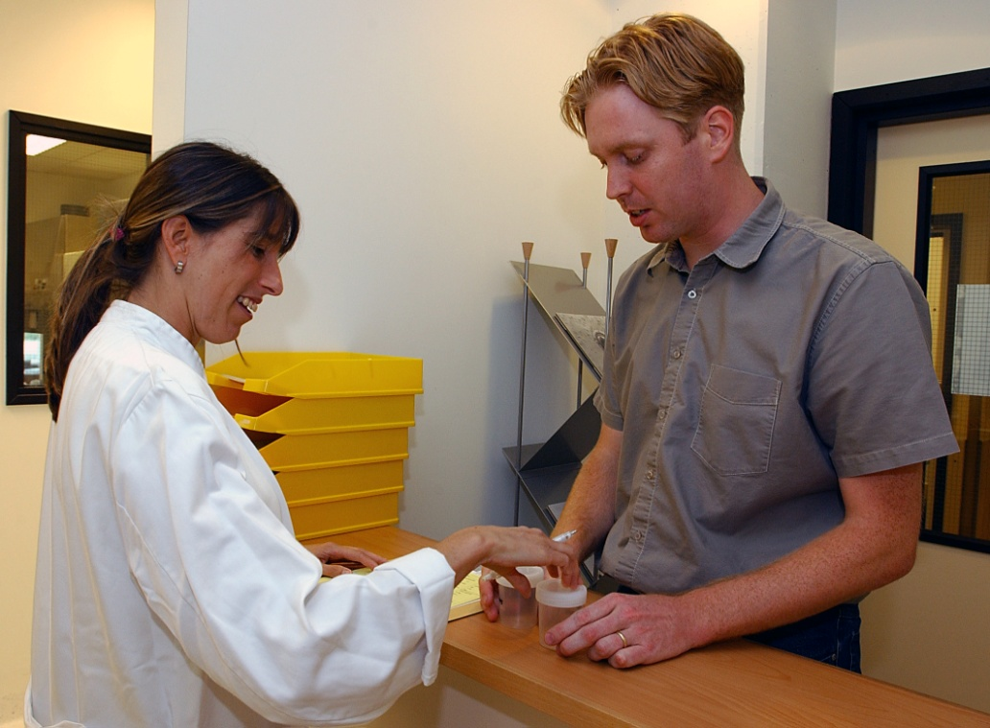
Spermaproductie
Voor uw behandeling wordt gebruik gemaakt van:
  Semen van uw partner (vers/ingevroren)
  Donorsemen (ingevroren)
Indien het gaat om vers semen:
  Advies 2-5 dagen onthouding voorafgaand aan punctie
  Identificatie met legitimatiebewijs verplicht
  Semenproductie het liefst opvangen in 2 potjes
  Heeft u moeite met het opwekken van semen? => bespreken met arts
  Bellen bij koorts man (38 graden of hoger) en start direct met 4x daags 1000 mg paracetamol

Slide 10
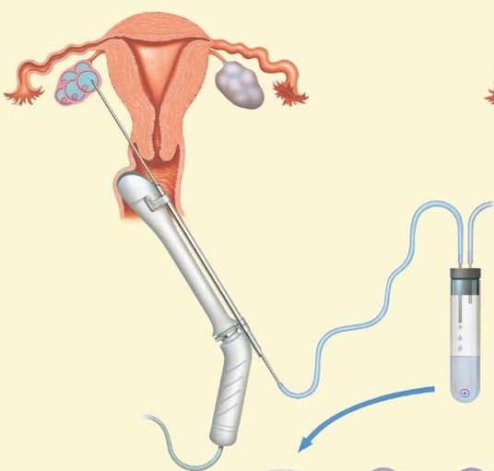
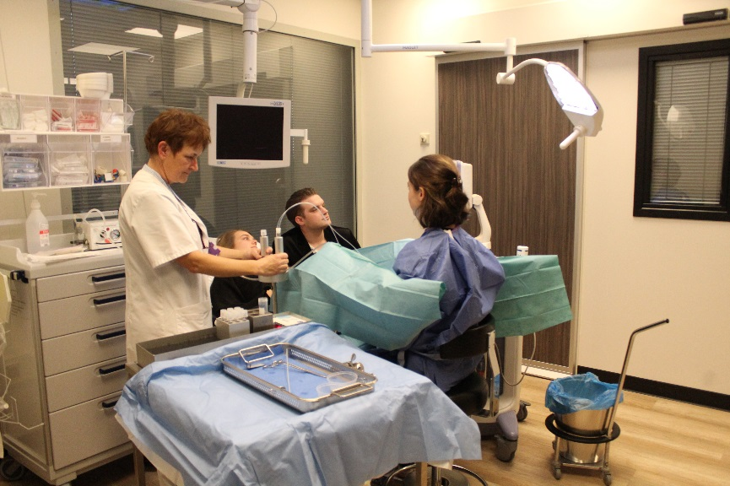
Eicelpunctie
Twee onderdelen:
1. Speculum inbrengen, zetten van lokale verdoving
2. Echogeleide punctie
Vaginale ingreep. Vocht uit eiblaasjes wordt opgezogen.
Pijnstillingsopties:
Lokale verdoving (standaard)
Lichte sedatie
Diepe sedatie
Nuchter beleid alleen bij diepe sedatie
Neem iemand mee naar de punctie (niet zelf naar huis rijden of met OV)
Notes:
De puncties zijn altijd in de ochtend.
De punctie is opgebouwd uit 2 delen. We beginnen met het zetten van de lokale verdoving rondom de baarmoedermond. Hiervoor moeten we kortdurend een speculum inbrengen.
Nadien gaan we over tot de echogeleide punctie. We prikken via de vaginale wand de eierstok aan en kunnen dan vaak gemakkelijk van eiblaasje naar eiblaasje. Het vocht wordt dan uit de eiblaasjes opgezogen en dit wordt opgevangen in buisjes. Deze buisjes gaan direct na de punctie naar de laboratorium zodat er naar eicellen gezocht kan worden.
Wij verrichten 7 dagen per week puncties op het IVF behandelcentrum. Op het behandelcentrum kunnen we 2 verschillende pijnstillingsopties bieden:
Lokale verdoving
Lichte sedatie (indien het gaat om verzoek tot aanvullende pijnstilling geven we alfentanil (morfineachtig preparaat) via het infuus, de vrouw blijft bij bewustzijn en aanspreekbaar en zal ook herinneringen hebben aan de procedure. Dit middel haalt de scherpe randjes van de pijn af. Omdat alfentanil als bijwerking kan aangrijpen op: hartslag, bloeddruk en zuurstofgehalte in het bloed moeten wij deze parameters monitoren. Heel zelden moeten wij medicatie geven om een te sterk effect op deze functies tegen te gaan. Na gift van alfentanil moet je minimaal 1 uur ter observatie blijven en mag je 24u niet autorijden of belangrijke beslissingen nemen)
Lichte sedatie (indien het gaat om verzoek tot angstverlichting geven wij midazolom via het infuus. De vrouw is aanspreekbaar maar zal geen herinneringen hebben aan de procedure. Dit middel werkt echter niet pijnstillend. Omdat midazolam als bijwerking kan aangrijpen op: hartslag, bloeddruk en zuurstofgehalte in het bloed moeten wij deze parameters monitoren. Heel zelden moeten wij medicatie geven om een te sterk effect op deze functies tegen te gaan. Na gift van midazolam moet je minimaal 1 uur ter observatie blijven en mag je 24u niet autorijden of belangrijke beslissingen nemen)
3. Diepe sedatie. Dit vindt plaats op de dagbehandeling onder monitoring van een anesthesiemedewerker. Je bent niet bij volledig bewustzijn en hebt geen pijn of herinneringen aan de procedure. Deze mogelijkheid bieden wij 3 dagen per week met maximaal 2 plekken per dag. Tijdens de procedure kan dan niet een naaste bij de punctie aanwezig zijn.

Slide 11
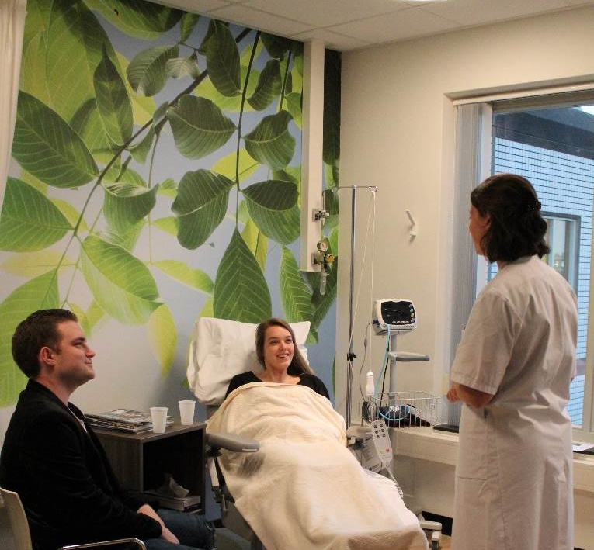
Na de punctie
Uitrustkamer
Monitoring hoe het gaat
Uitslag aantal gevonden eicellen
Dag van de punctie (en dag nadien) niet werken en rust nemen
Herstel wisselt per vrouw

Slide 12
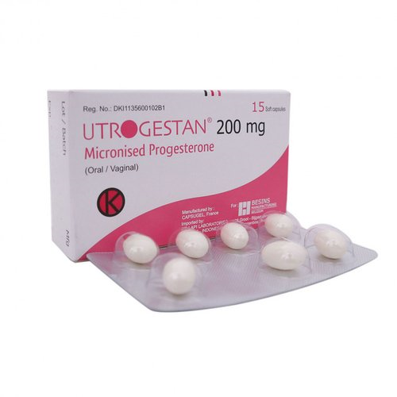
Medicatie na punctie
Waarmee: Progesteron (Utrogestan), vaginale capsules
Effect: ondersteuning baarmoederslijmvlies
Wanneer: start avond van punctie, t/m 14 dagen na punctie
Bijwerkingen: vaginale afscheiding, hoofdpijn, maag-darmklachten, gevoelige borsten, vermoeidheid
Advies: niet inwendig (vagina) wassen

Slide 13
Laboratoriumfase
Dag van de punctie terugkoppeling over aantal eicellen en indien van toepassing over het verse semen.
Het is normaal dat er in iedere fase van de behandeling iets “afvalt”. Voorbeeld:
10 follikels
8 eicellen
5x bevruchte eicel
4 geschikte embryo’s:
1 embryo ET
1x cryo embryo (= ingevroren embryo)

Slide 14
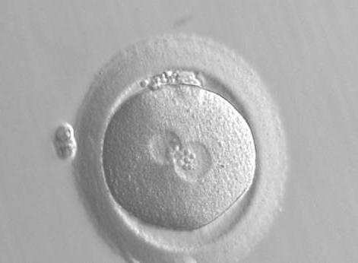
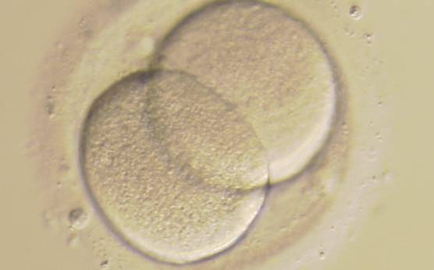
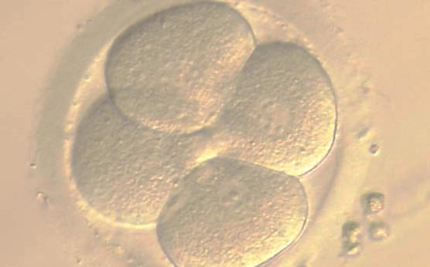
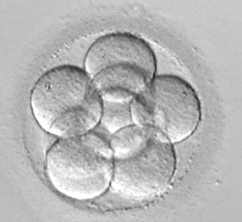
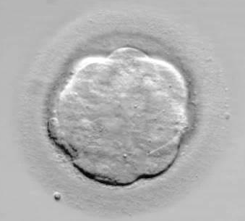
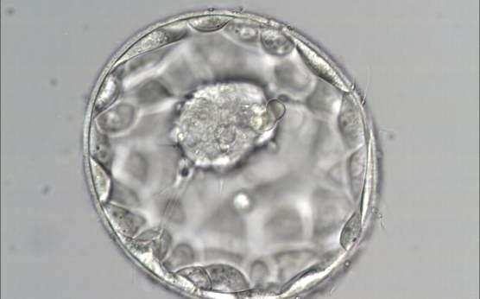
Beoordeling van de embryokwaliteit
Dag 1
Dag 2
Dag 3
Dag 4
Dag 5
Atlas of human embryology, ESHRE
Atlas.ESHRE.eu
Dag 1
Beoordeling bevruchting
Bevruchtingspercentage ~ 65 % van de eicellen
Geheel geen bevruchting: ~ 5-7% van de puncties
Dag 3
Embryo’s worden beoordeeld of deze geschikt zijn voor een terugplaatsing. U krijgt tussen 11:00 en 12:00 een sms over de tijd van terugplaatsing.
Dag 4
Eventuele resterende embryo’s worden beoordeeld of deze geschikt zijn om in te vriezen (brief binnen 5 werkdagen in portaal).

Slide 15
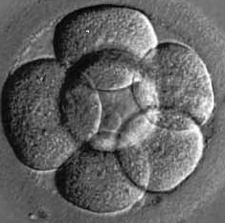
Terugplaatsing aantal embryo’s per keer
Leeftijd vrouw | Verse terugplaatsing | 1 embryo per ET | 2 embryo’s per ET
37 jaar of jonger | 1e en 2e | Ja | Nee
37 jaar of jonger | Vanaf 3e | Ja | Ja*
38 jaar of ouder | Vanaf 1e | Ja | Ja *
Leeftijd vrouw | Cryo terugplaatsing | 1 embryo per ET | 2 embryo’s per ET
37 jaar of jonger | Vanaf 1e | Ja | Nee
38 jaar of ouder | Vanaf 1e | Ja | Ja *
* Mits er geen medische indicatie bestaat voor 1 embryo/ET
Notes:
Let op: gaat om 3e verse ET en niet 3 ET.

Slide 16
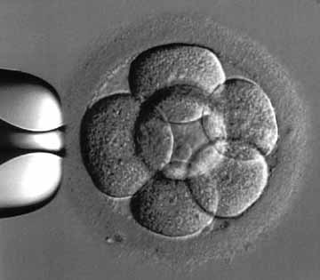
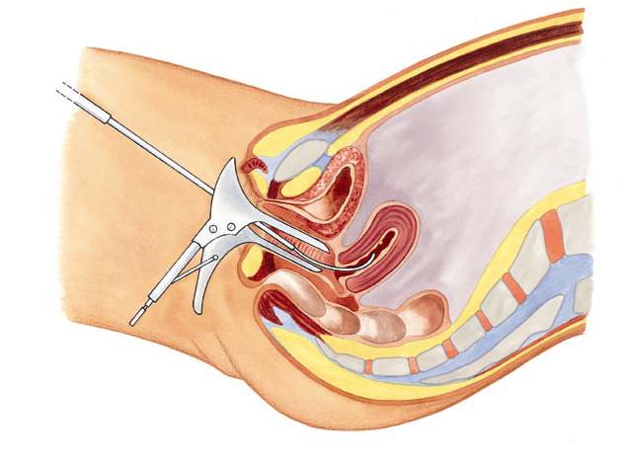
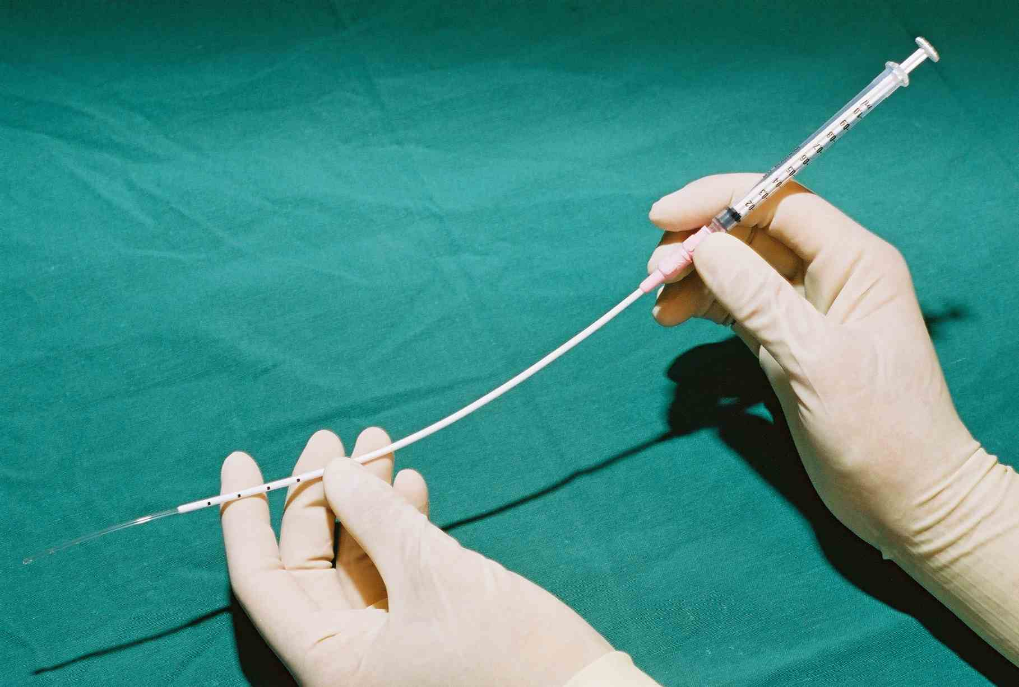
Embryo terugplaatsing
Dag 3 na de punctie
Procedure:
  Inbrengen speculum
  Echo via de buik
  Met een catheter wordt het embryo via de baarmoedermond in de baarmoeder geplaatst
  Voor de meeste vrouwen niet pijnlijk.
  Volle blaas nodig
  Eén persoon mag/kan mee
  Geen kinderen toegestaan in de behandelkamer
12 dagen na de terugplaatsing thuis: zwangerschapstest met urine

Slide 17
Periode van afwachten: kansen op doorgaande zwangerschap
Per gestarte behandeling:
20%-25% per gestarte cyclus
25%-35% na embryo terugplaatsing
Per patiënt:
50% binnen 1 jaar (1-3 behandelingen)
Afhankelijk van oorzaak, leeftijd vrouw, aantal embryo’s

Slide 18
Risico’s
Cancel behandeling (teveel of te weinig follikels)
Nabloeding in de buik (<0,1 %)
  zelden leidend tot ziekenhuisopname
Infectie (0,5%)
  op indicatie van tevoren antibiotica
Overstimulatie (OHSS) met ziekenhuisopname (1,5%)
    Vocht: opgezette buik, misselijk, benauwd, trombosegevaar
    Vooral na Ovitrelle-injectie/zwangerschap
Torsie (draaiing van een eierstok)
Aanprikken omliggend weefsel leidend tot klachten (<1 %)
Meerlingzwangerschap

Slide 19
Onverwachte uitkomsten
Te weinig of teveel eiblaasjes tijdens de stimulatie > kan leiden tot een cancel van de punctie
Veel eicellen of overstimulatie klachten → wel punctie maar geen verse terugplaatsing. De geschikte embryo’s worden ingevroren.
Geen eicellen na punctie
Ondanks medicatie ter onderdrukking van de cyclus > toch al geovuleerd bij punctie
Te weinig zaadcellen voor IVF → overstappen op ICSI
Te weinig zaadcellen voor ICSI → eicellen kunnen worden ingevroren
Geen bevruchting of geen embryo
Embryo terugplaatsing lukt technisch niet (ET dag later of embryo wordt ingevroren)
Restrisico: ondanks zorgvuldig werken en het volgen van strikte protocollen kan het gebeuren dat 1 of meerdere embryo’s of eicellen verloren gaan tijdens menselijk handelen. Dit gebeurt bij minder dan 1% van alle behandelingen.

Slide 20
Overige punten
Groot team, 7 dagen/week open, wisselende gezichten, mannelijke en vrouwelijke zorgverleners
Start/continueer foliumzuur
Basisverzekering vergoedt maximaal 3 behandelingen, per kind, t/m leeftijd van 42 jaar
Drie IVF/ICSI behandelingen is niet vanzelfsprekend; per behandeling inschatting team of continueren medisch zinvol wordt geacht
Vanaf 41 jaar (leeftijd vrouw):
Maximaal 3 behandelingen
Onder de voorwaarde dat er voldoende eierstokreserve aanwezig lijkt
Behandeling t/m leeftijd 43 jaar
Notes:
Ongeacht of er nog verzekerde pogingen zijn, wordt door het behandelteam bepaald of continueren van een behandeling als medisch zinvol wordt gezien.

Slide 21
Wat kunt u zelf doen?
Gezond gewicht nastreven (in principe BMI 18,5-25)
Niet roken
Geen alcohol
Geen drugs
Foliumzuur 1d 0,4 mg
Indien multivitaminen gewenst: multivitaminen voor zwangere vrouwen
Zie verder:
https://www.slimmerzwanger.nl/ (zelftest)
https://www.zwangerwijzer.nl/ (zelftest)
- https://www.voedingscentrum.nl/nl/zwanger-en-kind/zwanger/gezond-zwanger-worden.aspx

Slide 22
Emotionele belasting
Onzekere periode
Gevoel van machteloosheid
Verschillende manier van coping tussen partners
Reacties uit de omgeving
Het moeten maken van keuzes

Slide 23
Emotionele begeleiding
Vaste contactpersoon
Fertiliteitscounselor
Freya

Slide 24

Vragen?

